Slide 1
高二（18）班微德育PPT
懂 得 尊 重

Slide 2
尊重
的含义

Slide 3
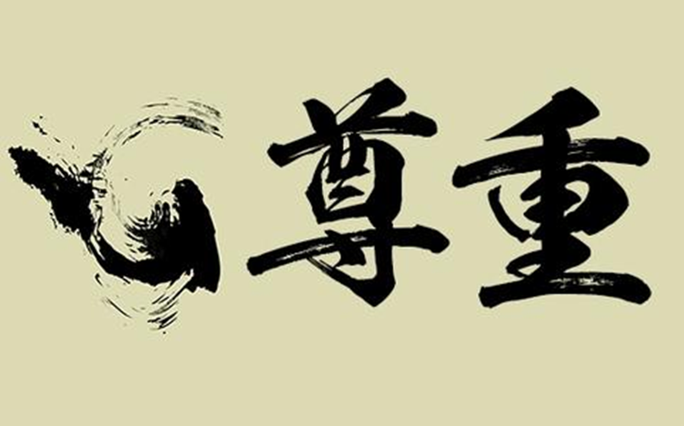
书法欣赏——《尊重》

Slide 5
社会关系图
父母
在这些错综复杂的关系网中，
有哪些关系是你能够处理好的？
有哪些是你难处理甚至无法处理的？
爷爷奶奶
……
你
外公外婆
朋友
同学
兄弟姐妹
老师

Slide 6
下面，我们就来谈谈关于我们这个年龄段所要尊敬的那些人和事儿。

Slide 7
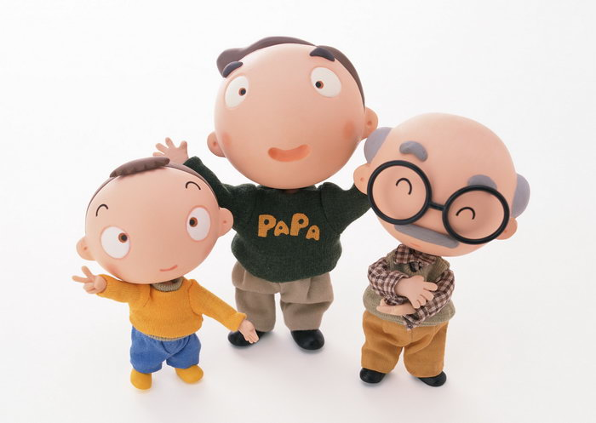
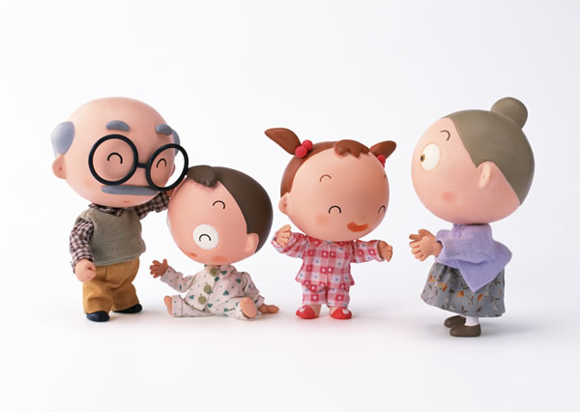
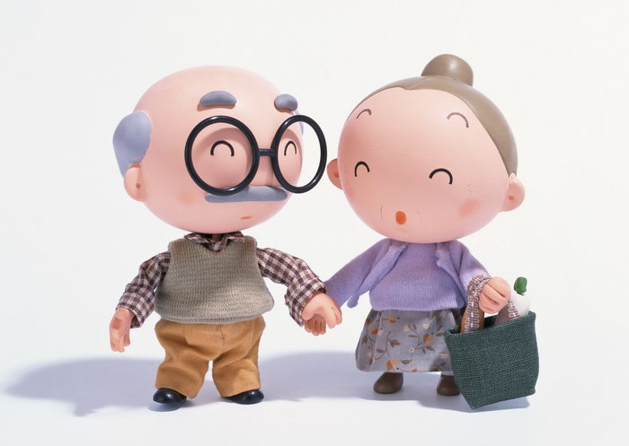
长辈篇

Slide 8
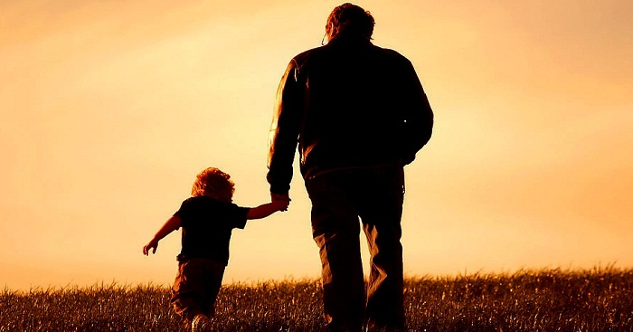
在一株巨大的栗子树上我发现一只长尾山雉，兴奋地指给华飞看──他却转过身去，离我五步之遥，站定，说，“拜托，妈，不要指，不要指，跟你出来实在太尴尬了。你简直就像个没见过世界的五岁的小孩！”——龙应台《十七岁》

Slide 9
当你与长辈外出时，你是否会用另类的眼光去看待他们的言行？甚至觉得丢脸？

Slide 10
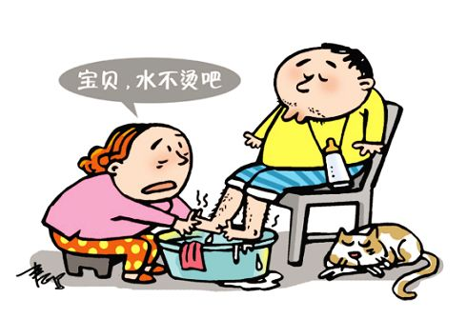
如今,一些以自我为中心的学生，在家里，吃饭时最好的菜他一人独享；电视遥控器他一人主宰；时不时给父母脸色等等，不知感恩父母，不懂得尊重长辈。
这种现象在我们这个年龄段不是没有，读了这么多年书，上过那么多次以“学会--”为主题的课。可是，我们却不懂得去运用。

Slide 11
一个真实的故事——天亮了
1999年10月3日10时20分左右，200多名游客在马岭河峡谷谷底唯一的缆车乘坐点，等待乘坐缆车去山顶吃中饭。11时10分，一阵难以想象的拥挤后，面积仅存五六平方米的缆车车厢。竟满载了35名乘客,又一次缓慢上升，10多分钟后到山顶平台停了下来。工作人员走过来打开了缆车的小门，准备让车厢里的人走出来。就在这一瞬间，缆车不可思议地慢慢往下滑去。缆车缓慢滑行了30米后，便箭一般地向山下坠去，一声巨响后重重地撞在110米下的水泥地面上，断裂的缆绳在山间四处飞舞......
而就在悲剧发生时，一对年轻的夫妇，用双手托起了自己两岁半的儿子。儿子得救了，这一对父母却失去了生命。
在生和死的瞬间，父母想到的并不是自己，他们用双手把生的希望留给了儿子，这就是父母之爱。平凡伟大，超越了生死。1999年10月3日的一场灾难让当时只有2岁半的潘子灏变成了孤儿。
这个生命的故事，深深打动了歌手韩红，经过多方联系，她领养了这个大难不死的小孩，并创作演唱了《天亮了》这首歌，打动了亿万电视观众。

Slide 12
前苏联著名教育家苏霍姆林斯基曾经说过：“只有爱妈妈，才能爱祖国。”
世界上有两个人最值得尊重和感恩，他们便是我们敬爱的父母 。

Slide 13
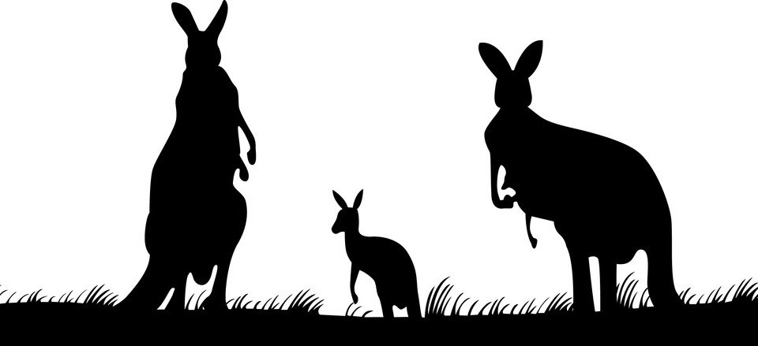
通过以上的故事，不知你收获了多少？如果这个世界上没有你的父母亲，你还可能存在吗？人不能忘本，更不能忘恩负义。父母赋予你生命，幸幸苦苦把你培养成人，难道还换不到你的尊重吗？
小编觉得，一个人如果连长辈都不尊重，那么他是很难立足于社会的！因为每个人都会在意“最起码的尊重”。虽说尊重是两个人的事，但要看谁能先迈开这一步。所以，人要懂得把握，要勇于打破那些阻碍你的无形的东西。细数那些成功人士的经验，尊重有时也是他们幸运降临的凭证。可见，光学会尊重不行，要懂得（运用）尊重。

Slide 14
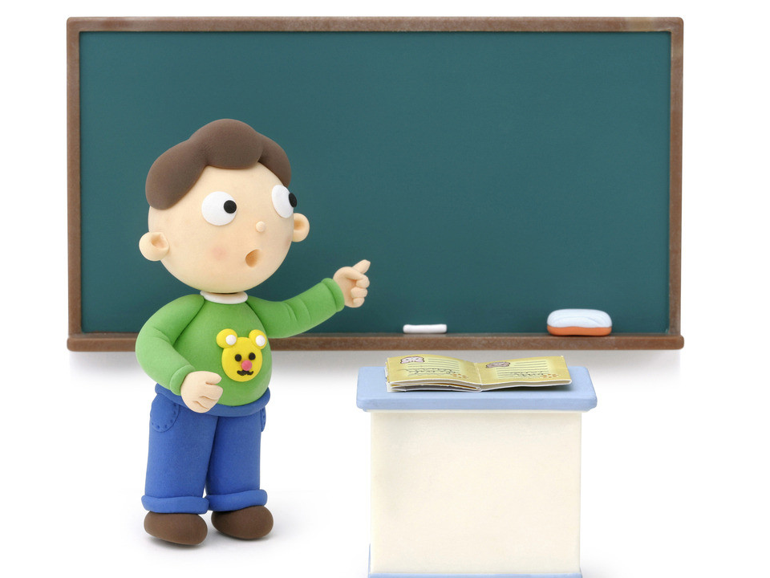
师生关系篇

Slide 15
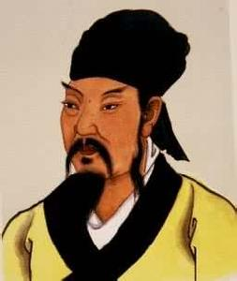
尔等真真too young，too simple！
学过《师说》之人，都应该对那句“师者，所以传到授业解惑也”不陌生吧！直白地翻译是：“老师是用来传授道理、教授课业和解答疑惑的。”然而，老师的技能就只有这些吗？

Slide 16
1.传道：处世道理和方法，习惯和品格。
2.授业解惑：成功离不开老师的教导。
3.施爱：“没有爱，就没有教育。”
……
老师的技能（角色）

Slide 17
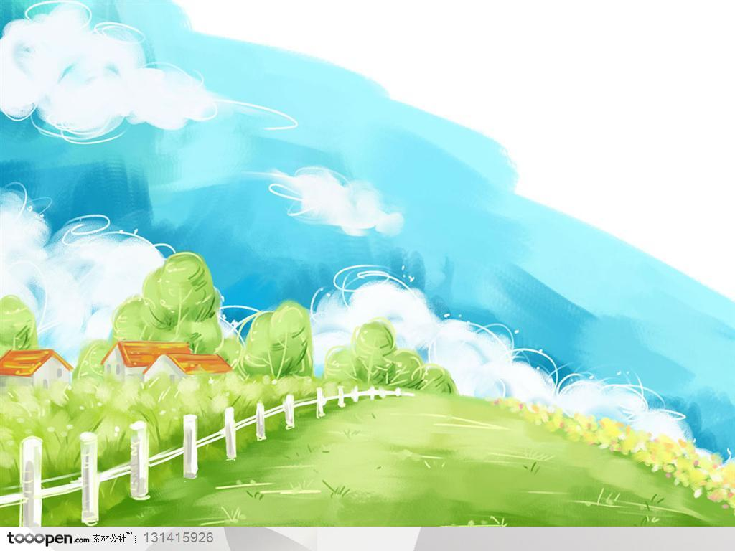
1、上课时伏桌子睡觉，老师提醒后仍不悔改。
2、上课时闲扯一些跟上课内容没有关联的话题。
3、辱骂老师甚至和老师打架。
……
以上现象曾经的你/现在的你以及未来的你都有参与过/正在参与/即将参与吗？

Slide 18
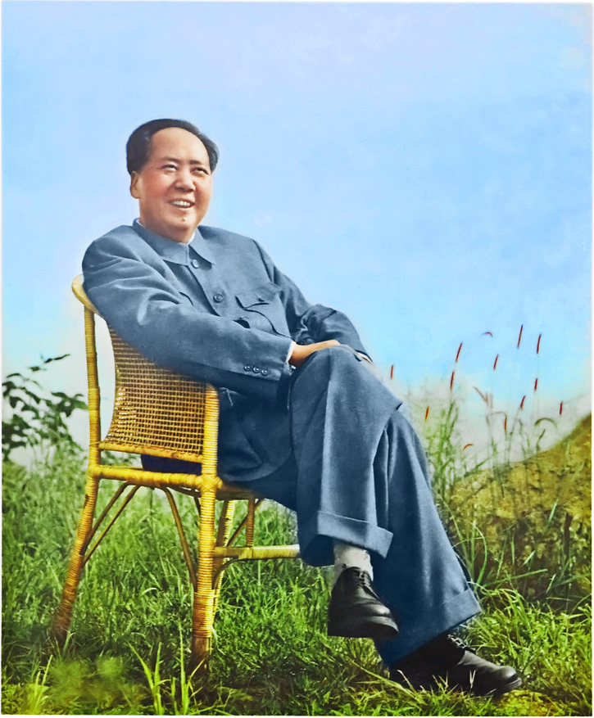
毛泽东尊师
毛泽东是中国人民的伟大领袖，却始终尊敬自己的老师。1959年，毛泽东回到了阔别32年的故乡——韶山，请韶山的老人们吃饭。毛泽东亲自把老师让在首席，向他敬酒，表达自己对老师的敬意。
毛泽东青年时代听过徐特立先生的课。当徐特立60寿辰时，他特意写信向徐老祝贺。信中说：“您是我20年前的先生，您现在仍然是我的先生，将来必定还是我的先生。”

Slide 19
你不尊重某个老师的原因？
第一印象不佳，或是传言不好？
教学没有吸引力，或是你不擅长那门课？
错怪、忽视甚至“侮辱”过你？
……
尽可能做你应该做的事情，然后把你的破伞收起来，免得让批评你的雨水顺脖子后边流下去 。
——卡耐基

Slide 20
人非圣贤，孰能无过。
还记得刚上高一的时候，小编的英语老师最喜欢说的一句话就是：“You should be tolerant（宽容的）！”

Slide 21
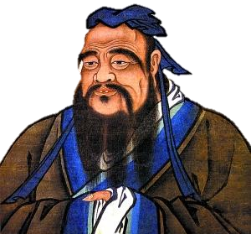
尊师谅师，亦师亦友
给你支一招：尊重+理解
主动问好
认真听讲、遵守纪律、对学习任务不敷衍
诚恳、谦虚地对待批评
教师是职业枯竭的高危人群
懂得换位思考
敬人者，人恒敬之 。
——孔子

Slide 22
想一想你和老师之间发生过的事，你觉得老师对你的生活有怎样的影响？什么样的老师是好老师？

Slide 23
猜想下面这些问题的答案，在纸上记录下来。然后请一名同学做主持人，就这些问题采访老师，看看老师的答案。
1.老师每天要上几节课？
2.老师备课要花多少时间？
3.老师每学期要听多少节课？
4.老师每天工作时间有多长？
5.老师周末一般怎么度过？
6.老师寒、暑假一般怎么度过？

Slide 24
同龄人篇

Slide 25
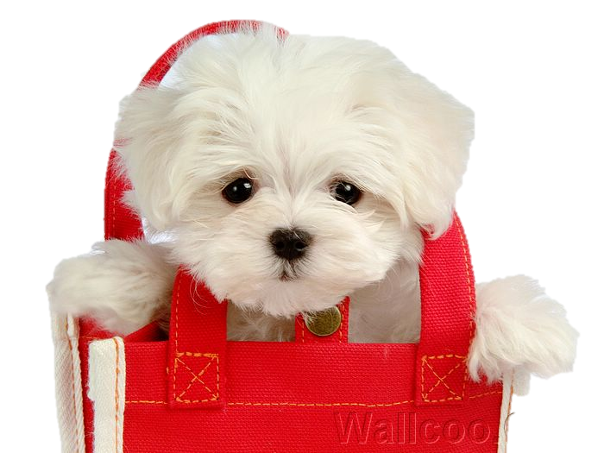
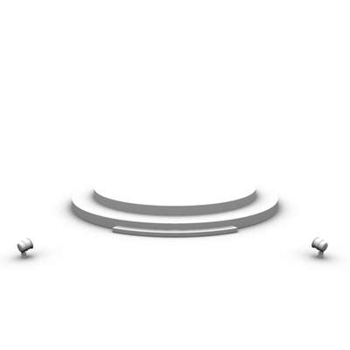
将心比心，尊重他人
有一天，你考试考得很差，正伤心时，几个同学走了过来，讥讽地说：“喔唷，你考的怎么这么差？”“哈哈，太好了，我超过你了！”……
如果你遇到这样的事，你会怎么想？

Slide 26
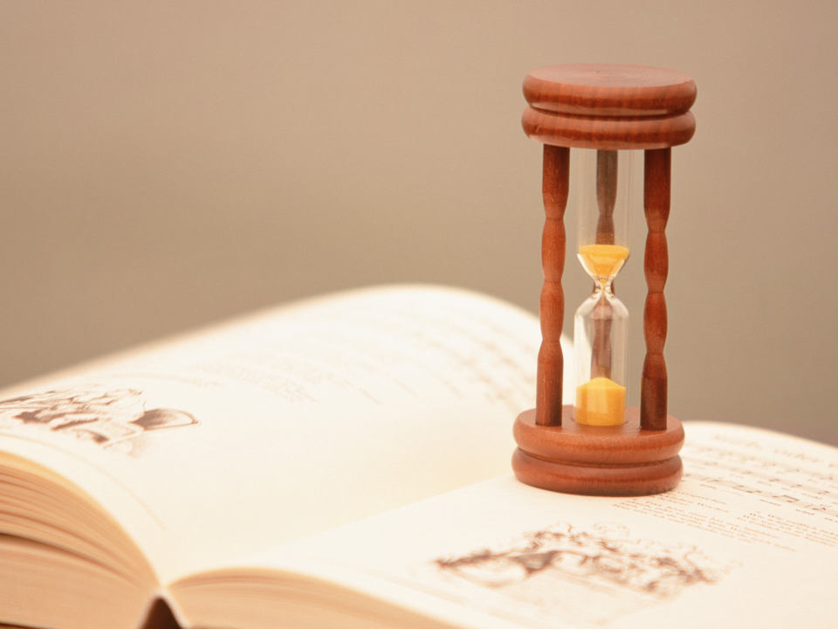
以“珍惜”为题同学们
说说生活中有哪些值得
珍惜的？
珍惜时间 珍惜生命
珍惜机会 珍惜粮食
珍惜友谊

Slide 27
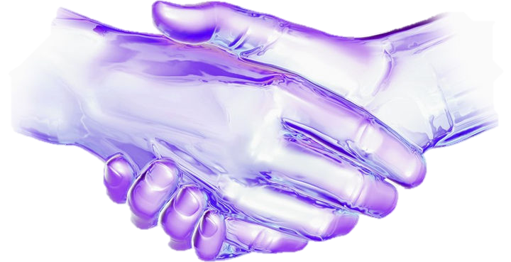
尊重的实质
实际上是表达两种意思：一是对对方的好感，二是让对方觉得自己很重要。同时，尊重要发自内心，一个人如果既保持住了自己的高尚品格，又处处尊重他人，那么它就会赢得别人的尊重，结交更多的朋友。

Slide 28
图例：
同师授业的人，互相帮助的人，同在一起学习的人并共同携手并肩的人，就是“同学”。
同龄人
：可能发展方向
：不可能发展方向
：该怎样还怎样
陌生人
同学
朋友
尊重同学，才能够换来友谊。互相尊重，才能携手并肩，这才是真正的“同学”。“陌生人”与“同学”、“朋友”之间亦是如此！
相反，没有“起码的尊重”，
你我依旧只是各自生命中匆匆的过客！
免责声明：此图只是为形象地表示出同龄人的主要发展关系，如不规范，请谅解！
死党、闺蜜、兄弟……
超复杂同龄人发展（主要）关系图

Slide 29
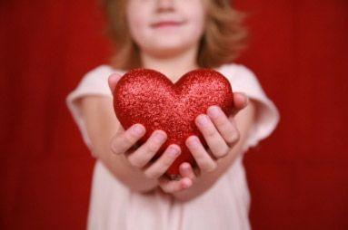
如何做到尊重同学（龄人）？

Slide 30
与同学相处时要注意文明，多用文明用语，如“谢谢、请、对不起等。 与同学发生矛盾时尽量要控制自己的情绪学会忍耐。 学会换位思考，多从对方角度思考问题。 心胸要开阔，学会包容，学会宽恕。 遇事不斤斤计较，要尽量把大事化小，小事化了。

Slide 31
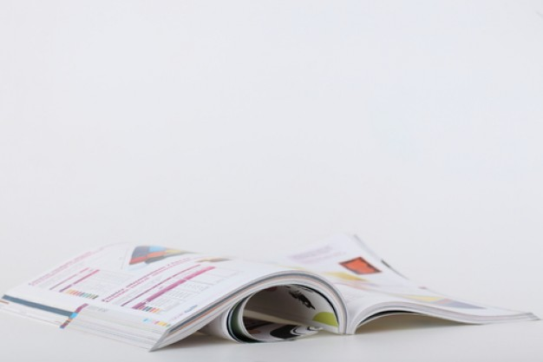
小 结
已经学会尊重
长辈
师生关系
同龄人
不能忘本
换位思考
将心比心
懂得感恩
学会宽容
学会宽恕
……
……
……
懂得（运用）尊重
赢得（他人）尊重

Slide 32
尊重是一朵花，
一朵开在心间的花；
尊重是一条路，
一条通往美好的路；
尊重是一团火，
一团温暖你我的火。

Slide 33
尊重是一缕春风，一泓清泉，一颗给人温暖的舒心丸，一剂催人奋进的强心针。
它常常与真诚、谦逊、宽容、赞赏、善良、友爱相得益彰，与虚伪、狂妄、苛刻、嘲讽、凶恶、势利水火不容。

Slide 34
给成功的人以尊重，表明自己对别人成功的敬佩、赞美与追求；
给失败的人以尊重，表明自己对别人失败后的东山再起充满信心。

Slide 35
